Slide 1
Servicio de Gestión Presupuestaria y Patrimonial
PAGO
FACTURAS
INTERNAS

Slide 2
Servicio de Gestión Presupuestaria y Patrimonial
PAGO DE FACTURA INTERNA:
Módulo: Documenta
Documento: Expediente de Reserva
Enlazado al 00002 de Fras.Internas.
2
Notes:
2

Slide 3
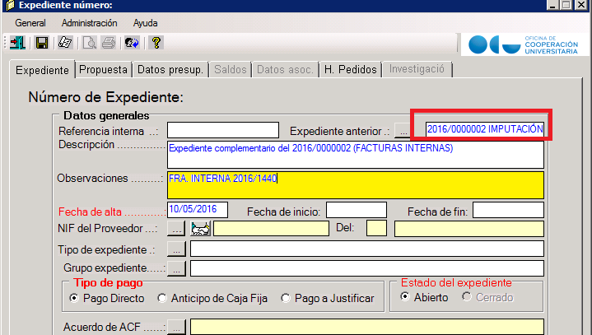
Servicio de Gestión Presupuestaria y Patrimonial
1.) Expte. de Reserva (DOCUMENTA) enlazado al Expte. General de Facturas Internas (201X/000002)
PAGO DE FACTURA INTERNA:
Módulo: Documenta
Documento: Expediente de Reserva
Enlazado al 00002 de Fras.Internas.
3
Notes:
3

Slide 4
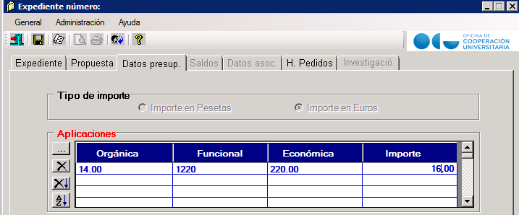
Servicio de Gestión Presupuestaria y Patrimonial
1.) Expte. de Reserva (DOCUMENTA) enlazado al Expte. General de Facturas Internas (201X/000002)
4
Notes:
4

Slide 5
Servicio de Gestión Presupuestaria y Patrimonial
PAGO DE FACTURA INTERNA:
Módulo: Justificante de Gasto
Documento: Justificante de Cargo
5
Notes:
5

Slide 6
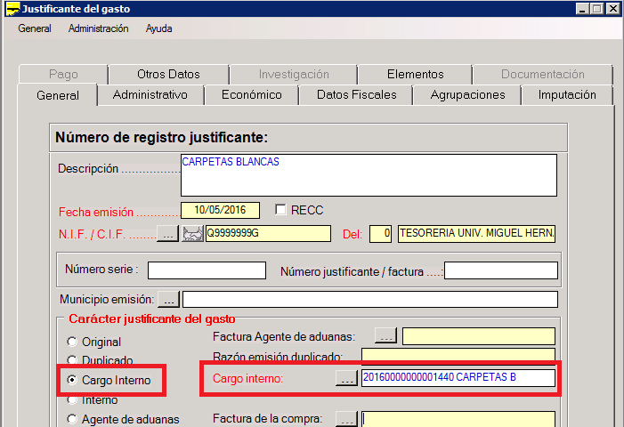
Servicio de Gestión Presupuestaria y Patrimonial
2.) Justificante de Gasto (DOCUCONTA)
6
Notes:
6

Slide 7
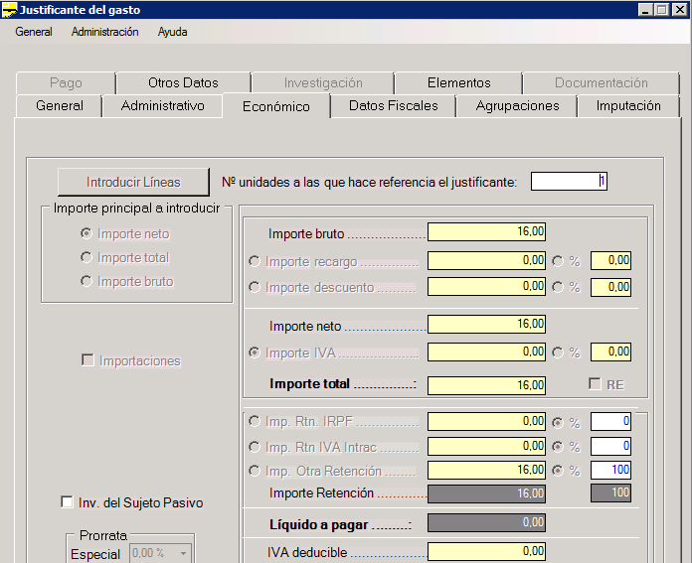
Servicio de Gestión Presupuestaria y Patrimonial
2.) Justificante de Gasto (DOCUCONTA)
7
Notes:
7

Slide 8
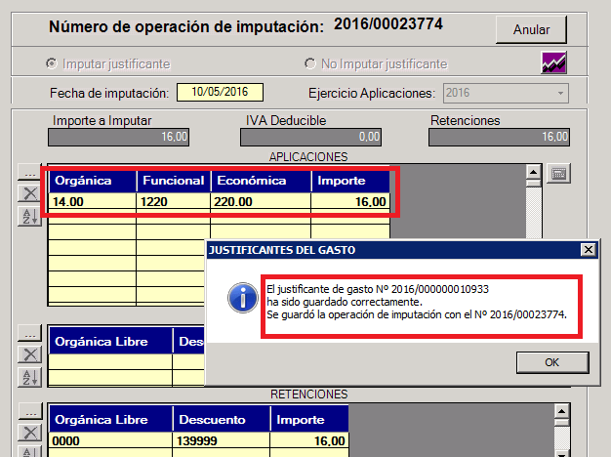
Servicio de Gestión Presupuestaria y Patrimonial
2.) Justificante de Gasto (DOCUCONTA)
8
Notes:
8

Slide 9
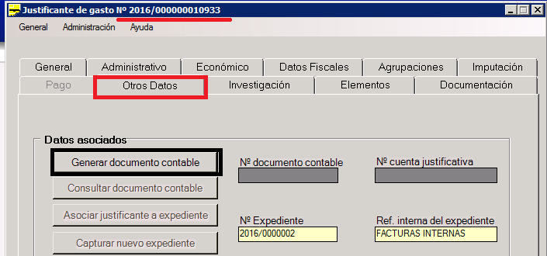
Servicio de Gestión Presupuestaria y Patrimonial
2.) A.D.O. (DOCUCONTA)
9
Notes:
9

Slide 10
Servicio de Gestión Presupuestaria y Patrimonial
PAGO DE FACTURA INTERNA:
Módulo: Docuconta
Documento: ADO
10
Notes:
10

Slide 11
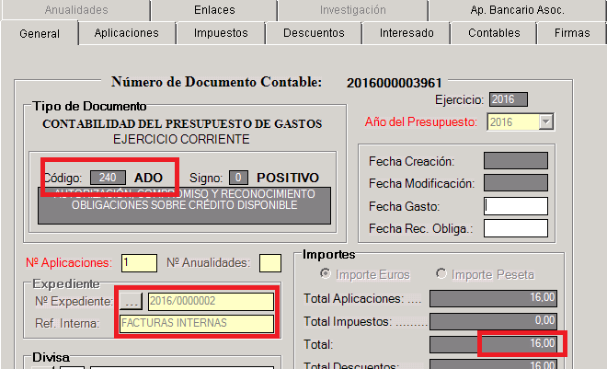
Servicio de Gestión Presupuestaria y Patrimonial
2.) A.D.O. (DOCUCONTA)
11
Notes:
11

Slide 12
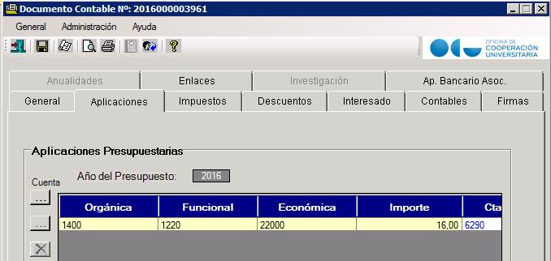
Servicio de Gestión Presupuestaria y Patrimonial
2.) A.D.O. (DOCUCONTA)
12
Notes:
12

Slide 13
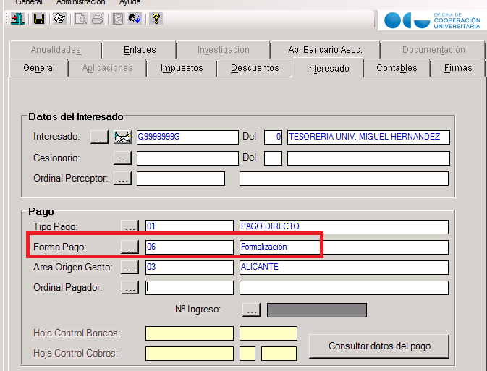
Servicio de Gestión Presupuestaria y Patrimonial
2.) A.D.O. (DOCUCONTA)
13
Notes:
13

Slide 14
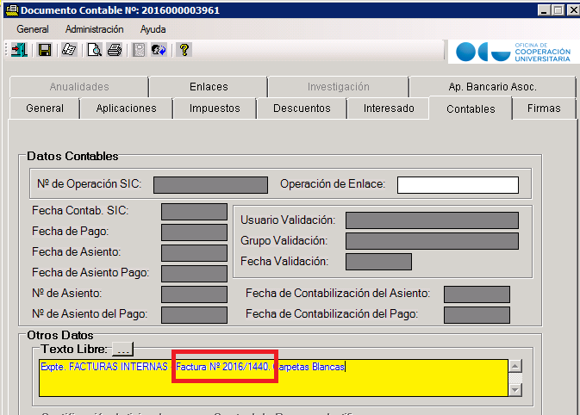
Servicio de Gestión Presupuestaria y Patrimonial
2.) A.D.O. (DOCUCONTA)
14
Notes:
14

Slide 15
Servicio de Gestión Presupuestaria y Patrimonial
Remitir: 1. Documento ADO
2. Fra. Interna (doc. Ingreso)
a CEGECA
15
Notes:
15

